Slide 1
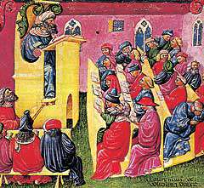
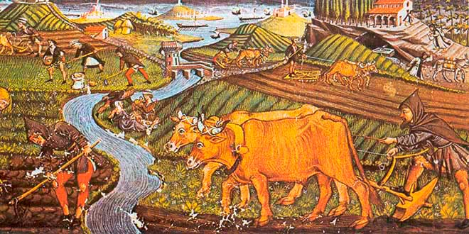

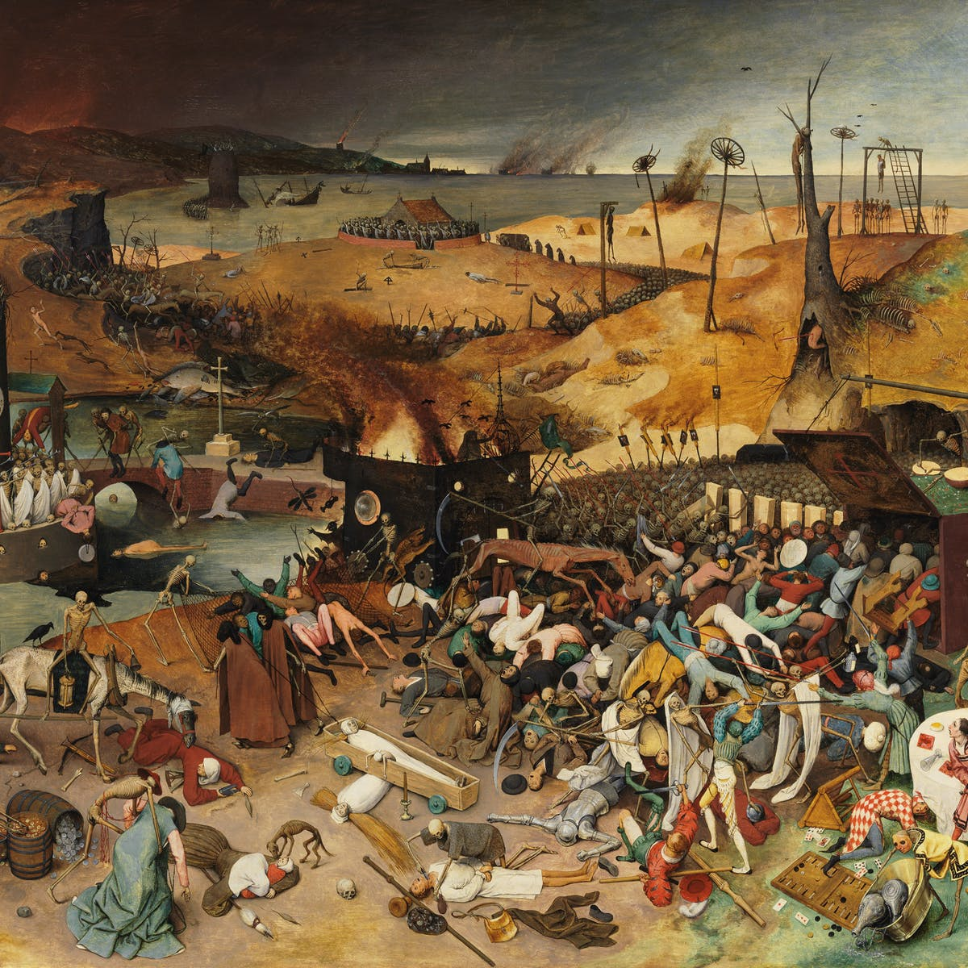
La Baja Edad Media
Historia, Geografía y Ciencias Sociales
7mo Básico.
Profesor: José Mella Rojas.

Slide 2
Objetivo de la clase.
Identificar las principales características de la baja Edad Media, a través del desarrollo de una Guía de Estudio, utilizando diversos medios tecnológicos.

Slide 3
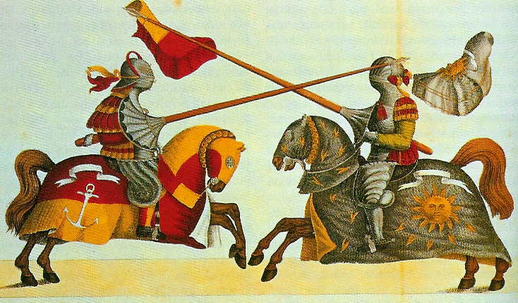
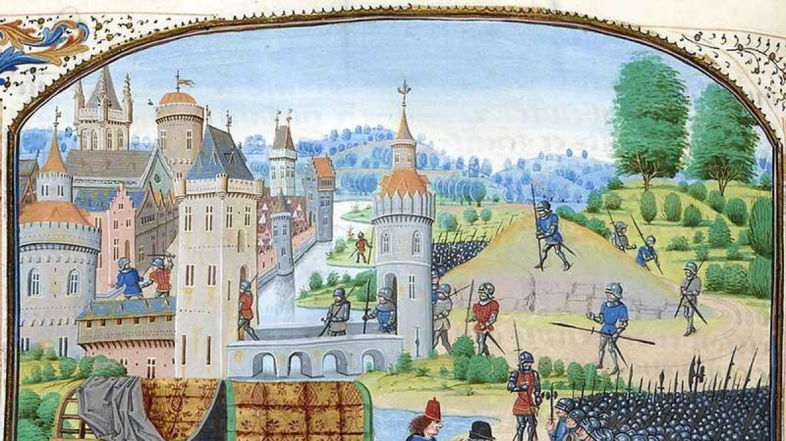
Preguntas de inicio.
¿Qué entiendes Edad Media?
¿Qué entiendes por Identificar?

Slide 4
Conceptos clave.
La Edad Media o Medievo es el período histórico de la civilización occidental comprendido entre el siglo V y el XV. Su inicio se sitúa en el año 476, el año de la caída del Imperio romano de Occidente, y su final en 1492, año en el que Colón llegó a América.
Identificar: reconocer las principales características de algo o alguien.

Slide 5
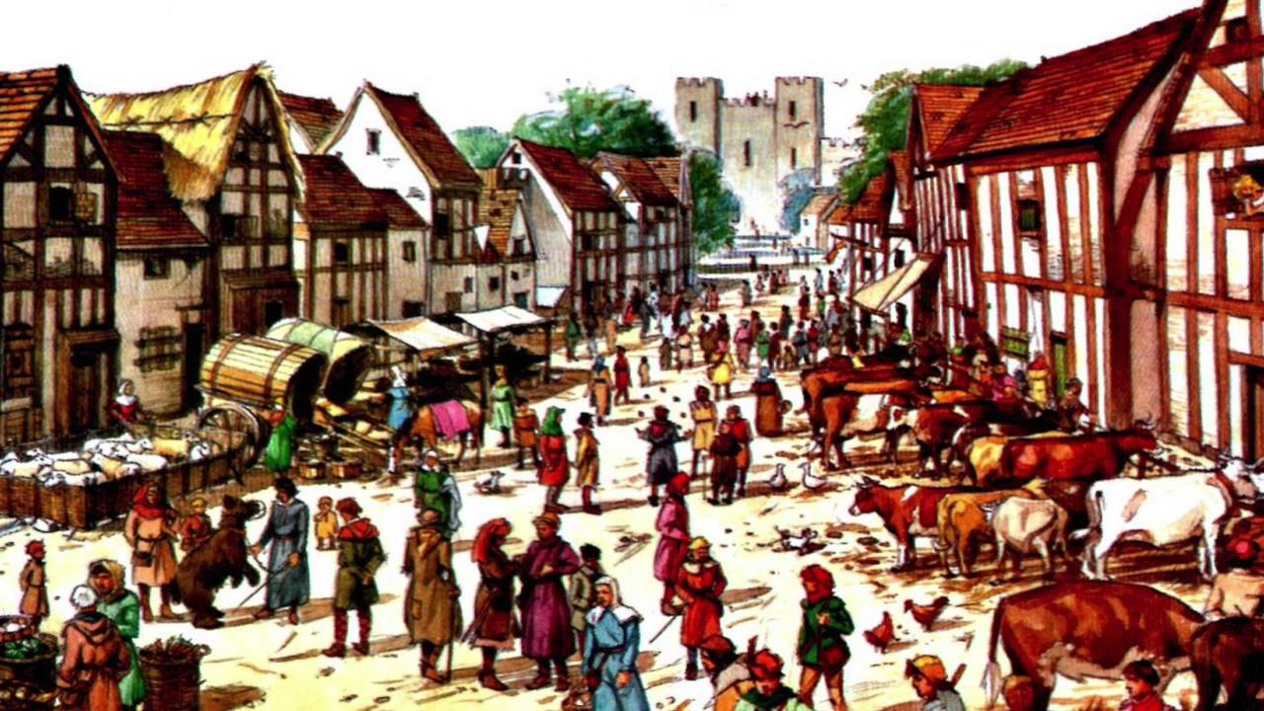
Transformaciones en Europa durante los últimos siglos medievales.
Los últimos siglos medievales de Europa occidental fueron testigos de cambios en ámbitos tan variados como la agricultura, la demografía, la cultura y las artes, el comercio, la política y la vida urbana y rural, entre otros.
A lo largo y ancho de Europa los mercados se multiplicaron y los puertos se volvieron más activos. Se intensificó el intercambio comercial con árabes, bizantinos y rusos, entre otros pueblos, y surgieron nuevas actividades económicas y oficios.

Slide 6
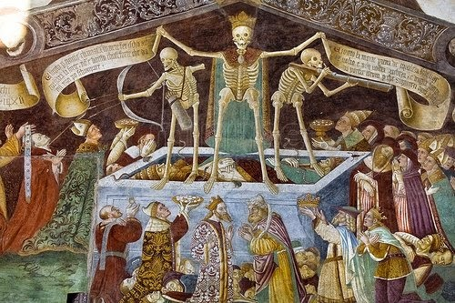
Transformaciones en Europa durante los últimos siglos medievales.
Pero no todo lo ocurrido tendría un cariz de avance o desarrollo, ya que durante los últimos siglos medievales Europa experimentó un difícil momento que puso en crisis a su civilización, momento que se ha interpretado tradicionalmente como el fin de toda una época.

Slide 7
Contexto temporal.

Slide 8
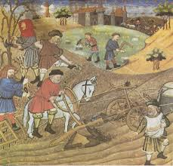
El desarrollo agrícola y crecimiento demográfico.
Las condiciones de vida en Europa hacia el año mil eran muy precarias y duras. La esperanza de vida era baja y las tasas de mortalidad muy elevadas.
Pero desde mediados del siglo XI la población europea comenzó a aumentar progresivamente. Este crecimiento demográfico estuvo directamente relacionado con el buen rendimiento agrícola y ganadero, lo que fue consecuencia de una serie de innovaciones técnicas, muchas de ellas utilizadas durante la antigüedad, ahora retomadas y perfeccionadas.

Slide 9
El desarrollo agrícola y crecimiento demográfico.
El aumento demográfico, junto a las innovaciones técnicas, estimularon la búsqueda de nuevos lugares para habitar y cultivar, incentivando movimientos migratorios hacia las ciudades o bien hacia lugares antes deshabitados, como pantanos, bosques y faldas de montañas, muchos de los cuales pasaron a ser áreas productivas.

Slide 10
Innovaciones agrícolas.

Slide 11
Población europea (650 – 1450) en millones de habitantes.

Slide 12
Desarrollo urbano.
Entre los siglos XII y XIII antiguos centros urbanos cobraron nueva vitalidad. A su vez, nacieron nuevas ciudades a partir de emplazamientos de castillos y monasterios, pero especialmente en lugares relacionados con la actividad comercial y la producción artesanal, como Venecia, Génova, Barcelona, Brujas, Amberes, Milán o Florencia.
Gran parte de las nuevas ciudades se ubicaban preferentemente en el centro y norte de Europa. Estaban organizadas en torno a municipios o ayuntamientos y crecieron y se consolidaron gracias a las variadas actividades comerciales desarrollas en su interior.
Génova (Italia), fines del siglo XIV

Slide 13
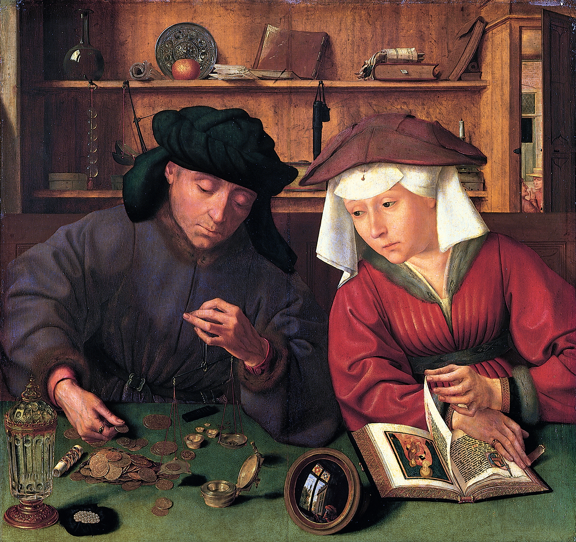
Desarrollo urbano.
Las nuevas dinámicas y actividades que se desarrollaron en su interior estimularon el surgimiento de nuevas estructuras y grupos sociales; los oficios se organizaron mediante gremios y apareció un nuevo grupo social: la burguesía. Integrado fundamentalmente por comerciantes, banqueros y dueños de talleres artesanales, pronto se convirtieron en el sector más rico de cada ciudad y fue progresivamente obteniendo el control de los gobiernos municipales.
El banquero y su mujer.

Slide 14
Expansión comercial.
Además del comercio local que se desarrollaba en los mercados urbanos, a partir del siglo XII se desarrolló un activo comercio regional, que comprendía amplias regiones de Europa, y un comercio internacional, que se expandía más allá de las fronteras de Europa.
Los centros o polos comerciales en torno a los cuales se estructuraron dichos comercios fueron principalmente dos: la liga hanseática, que agrupaba a los comerciantes de las principales ciudades del norte de Europa, y las ciudades portuarias italianas, como Génova y Venecia, que controlaban el comercio del mar Mediterráneo y las rutas del comercio con Oriente.

Slide 15
Ciudades y rutas comerciales durante el siglo XIII

Slide 16
Expansión comercial.
Durante esta misma época, se desarrollaron grandes ferias regionales, en las que las distintas regiones de Europa se congregan a intercambiar sus productos particulares. Estas se efectuaban de forma cíclica e iban rotando su ubicación en diferentes ciudades.
Ferias.

Slide 17
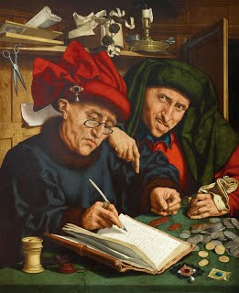
Expansión comercial.
Con este explosivo aumento del comercio, se reactivó la circulación de monedas y se desarrollaron nuevas modalidades para el intercambio comercial.
Se empezaron a emplear los préstamos, a aplicar intereses en los pagos y a utilizar las primeras letras de cambio, elementos que dieron origen a la banca.
Banqueros

Slide 18
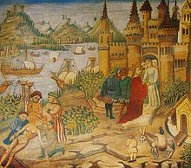
Desarrollo cultural de los últimos siglos medievales.
En paralelo a los procesos que dieron lugar a la expansión de la Europa occidental, acontecieron un conjunto de cambios culturales en áreas como la educación, las ciencias y las artes medievales. Los elementos más representativos de este desarrollo cultural fueron la creación de las primeras universidades y la construcción de catedrales.

Slide 19
Las Universidades.
Comienzan a aparecer en Europa a partir del siglo XI, vinculadas a las escuelas que existieron en los monasterios durante la Alta Edad Media. Allí, las antiguas comunidades de maestros y estudiantes se organizaron como gremios, conquistando pronto su autonomía. A la cabeza de su administración estaba el rector y le seguían los decanos, quienes dirigían las facultades. Cada facultad estaba asociada con una disciplina concreta. Teología, medicina y derecho destacan como las más antiguas.
El rol de estas instituciones en la recuperación y el estudio de los conocimientos de la Antigüedad y su posterior difusión fue fundamental.
Primeras Universidades europeas

Slide 20
Las catedrales góticas.
Desde el siglo XI, la expansión urbana y económica permitió una importante renovación artística y arquitectónica, surgiendo estilos como el románico y el gótico. Este último, el más representativo de los últimos siglos medievales.
El arte gótico fue esencialmente urbano, y su mayor soporte de expresión fue la catedral. Estas edificaciones se distinguieron por la utilización del arco ojival o apuntado, los pilares altos y gruesos, las amplias bóvedas y vidrieras que iluminaban los altos espacios longitudinales. Fueron ante todo, edificios luminosos que trasmitían una idea optimista de la vida y la grandeza de lo divino.
Catedral de Notre Dame, París, Francia.

Slide 21
Crisis de los siglos XIV y XV.
A fines del siglo XIII, Europa occidental comenzó a evidenciar los primeros síntomas de una crisis que se desataría con fuerza en los siglos XIV y XV.
Esta se caracterizó por enfrentamientos políticos, pugnas religiosas, problemas económicos, y verdaderas catástrofes que desembocaron en una drástica disminución de la población.
La Guerra de los Cien Años
(1337 – 1453)

Slide 22
La Crisis de los siglos XIV y XV.
Cuando esta crisis logró ser superada, Europa había experimentado importantes cambios, muchos de los cuales se habían iniciado en los siglos precedentes a la crisis.
Los principales de ellos fueron el declive definitivo del feudalismo, el fortalecimiento de antiguas y nuevas monarquías, el desarrollo de nuevas corrientes del pensamiento y de adelantos técnicos. En su conjunto marcaron el inicio del fin de la Edad Media y el paso a una nueva época, la Edad Moderna o modernidad.
La peste negra.

Slide 24
Preguntas de cierre.
Es CORRECTO señalar que en el siglo XI la población europea:
  Disminuye producto a la escasez de alimentos.
  Disminuye producto a las invasiones de los pueblos bárbaros.
  Aumenta debido al buen rendimiento agrícola y ganadero.
  Aumenta debido a la inmigración de pueblos asiáticos a Europa.
En relación al comercio durante la Baja Edad Media, es FALSO señalar que:
  Se mantuvo el Feudalismo y trueque como única forma de comercio durante toda la Edad Media.
  Comenzó el desarrollo de un comercio de carácter regional e internacional en Europa durante el período.
  Comenzaron a desarrollarse centros o polos comerciales, como la Liga Hanseática.
  Comenzaron a desarrollarse grandes ferias regionales, donde se podían intercambiar productos de distintas regiones.

Slide 25
Preguntas de cierre.
Uno de los factores que produce la crisis de los siglos XIV y XV en Europa fue:
  Las Cruzadas.
  La Peste Negra.
  El descubrimiento de América.
  La Caída del Imperio Romano de Occidente.
PREGUNTAS ABIERTAS:
¿Qué aprendimos hoy?
¿Cómo lo aprendimos?
¿Cómo los conceptos aprendidos en la clase los encontramos presentes hasta el día de hoy?

